Slide 1

“复兴壹号”操作指南-党支部管理员

Slide 2
01
  指导党员绑定“复兴壹号”交纳党费

Slide 3
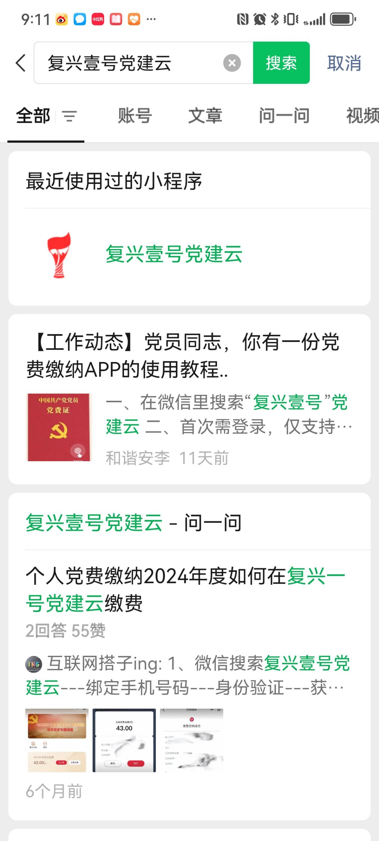
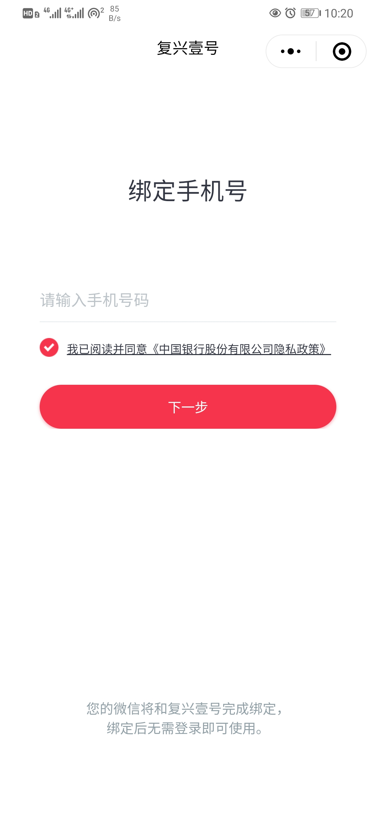
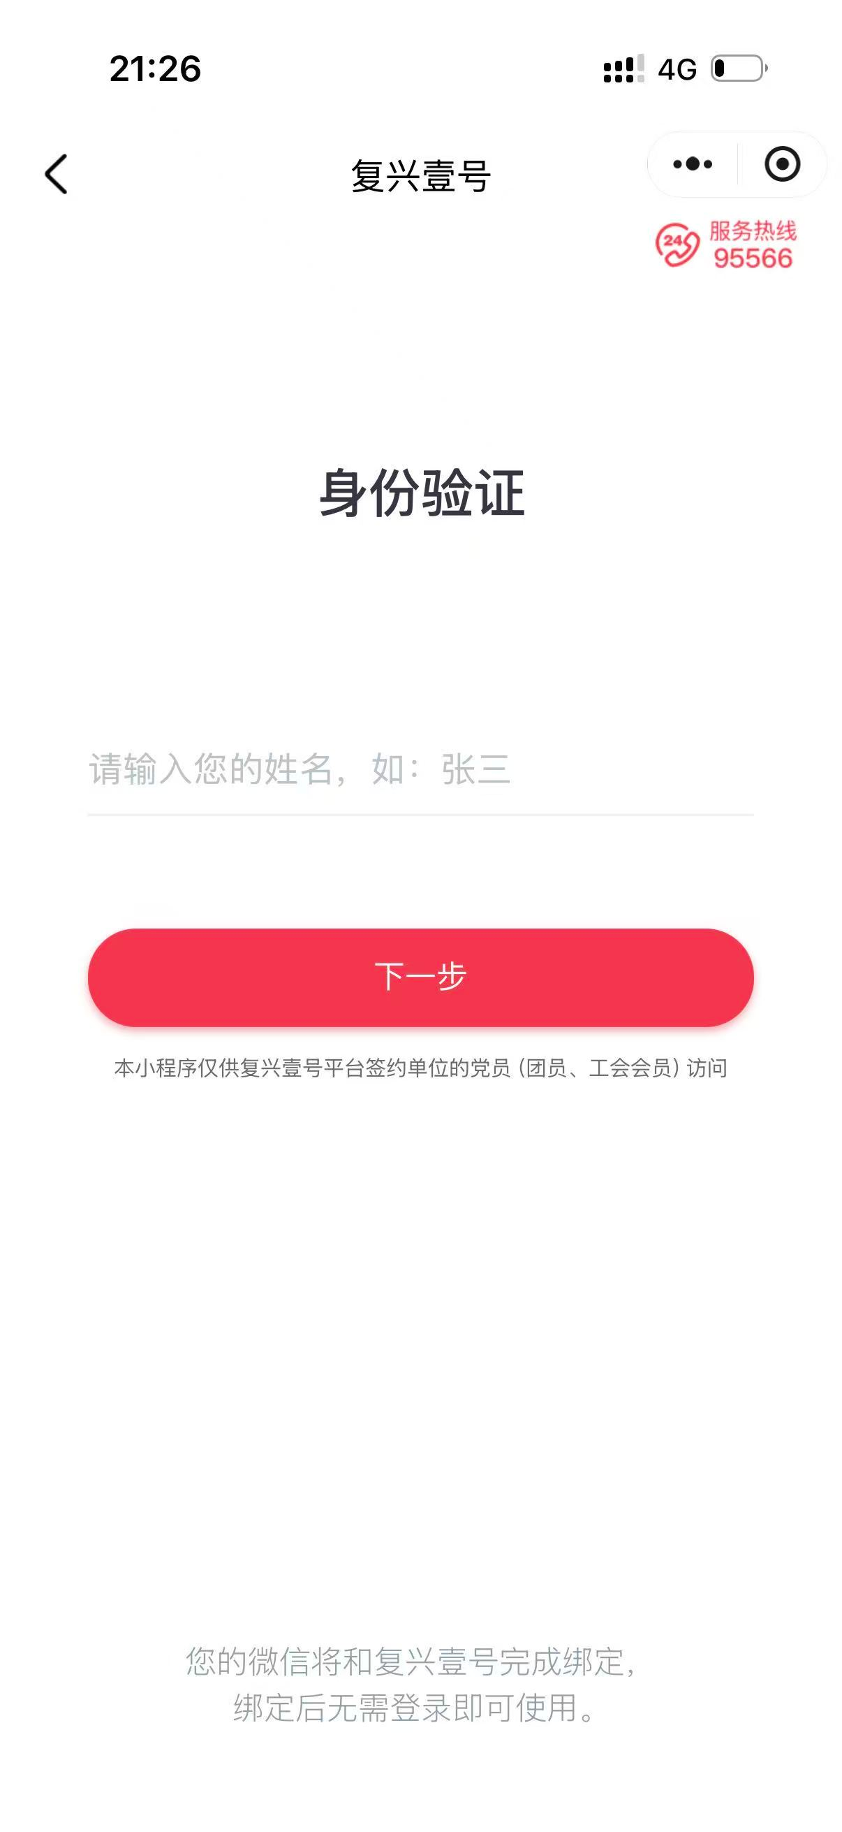
01
指导党员绑定“复兴壹号”交纳党费
微信小程序搜索
“复兴壹号党建云”：
输入手机号，进行身份验证，随后输入短信验证码进行绑定

Slide 4
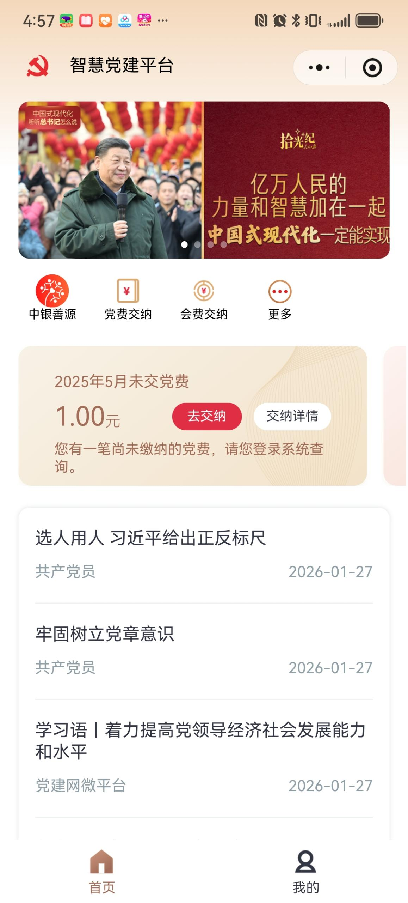
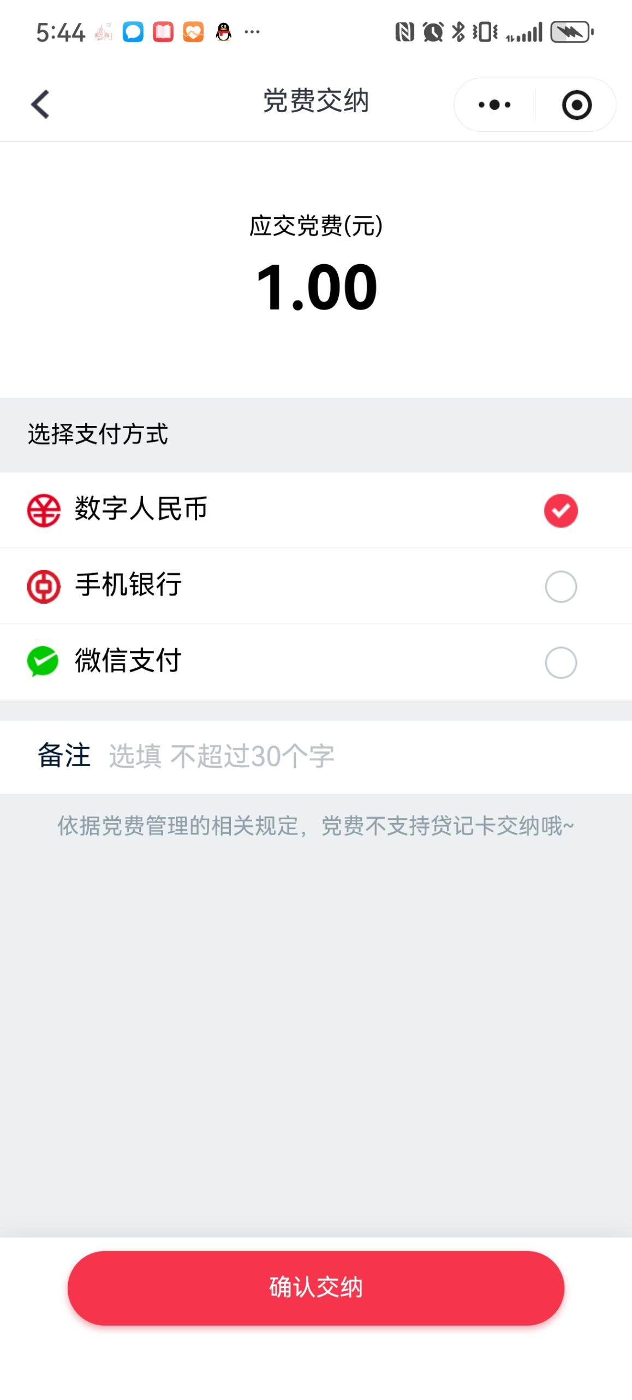

01
指导党员绑定“复兴壹号”交纳党费
首页点击“去交纳”，完成党费交纳
支持数字人民币、中行手机银行、微信多渠道交纳党费，完成交费自动生成交费凭证。
交纳党费
多种交费方式
生成交费凭证

Slide 5
02
  如何查看、催交党费

Slide 6
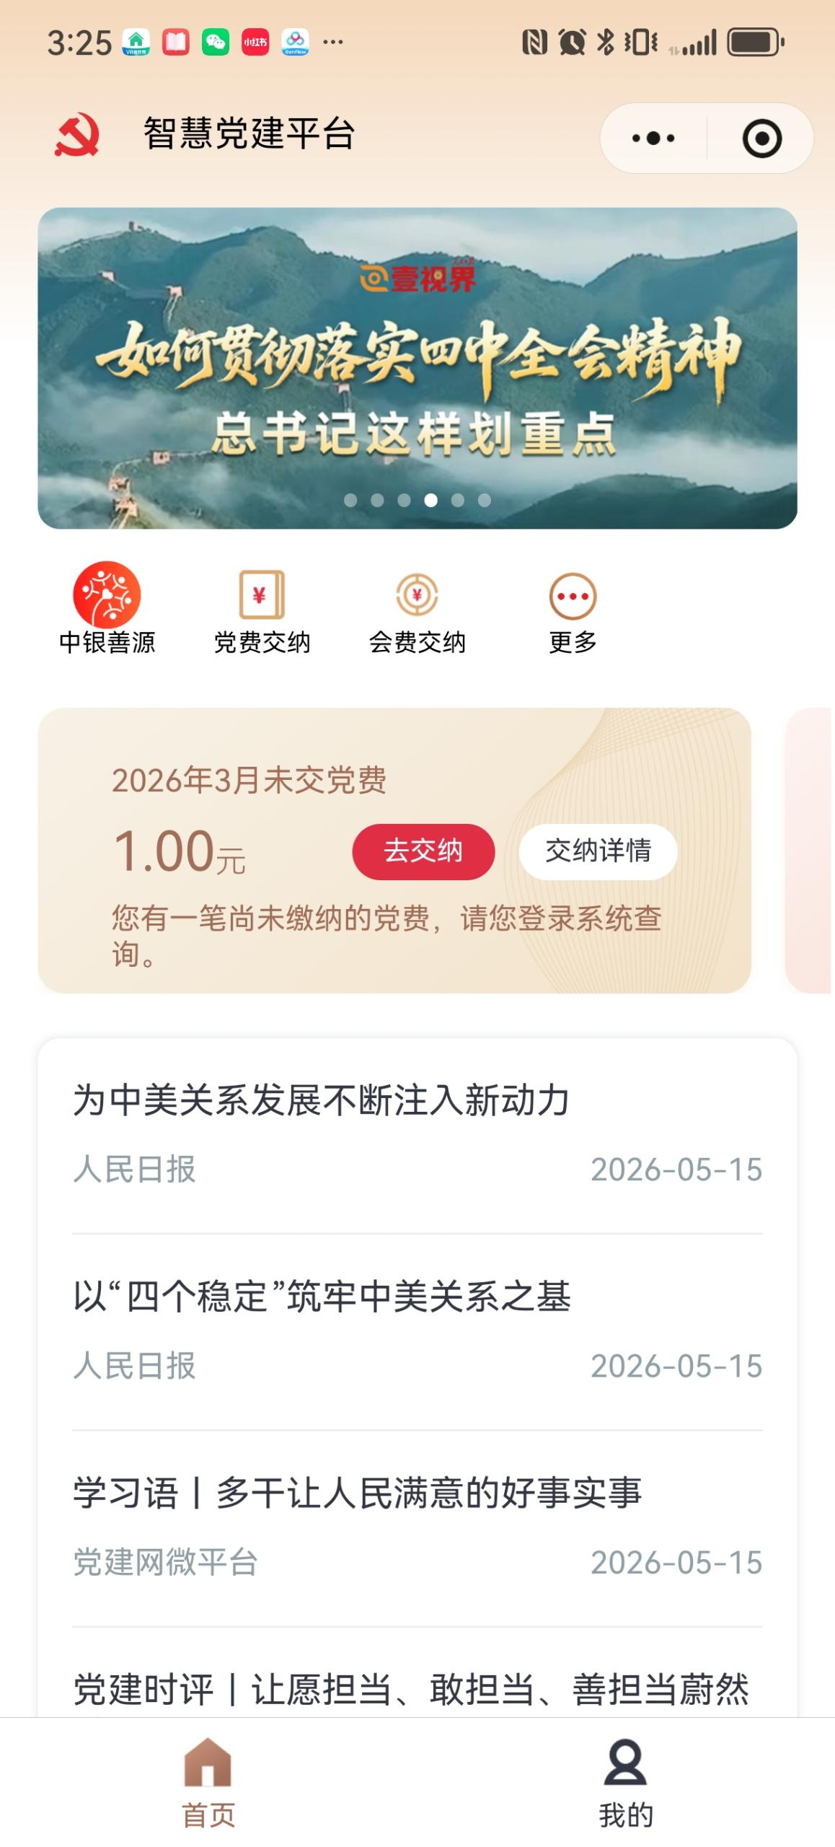
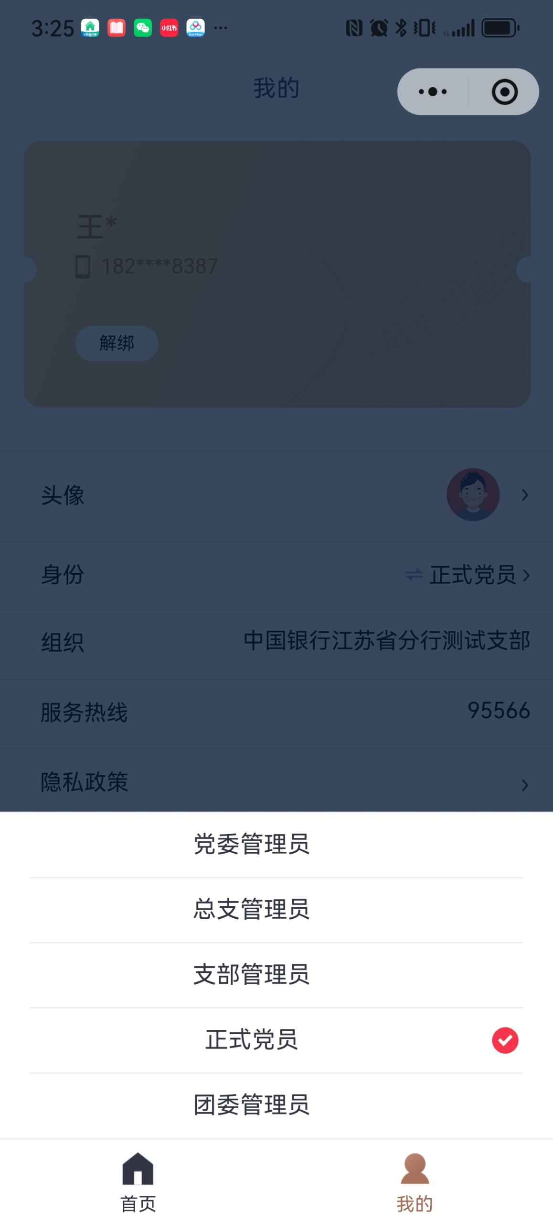
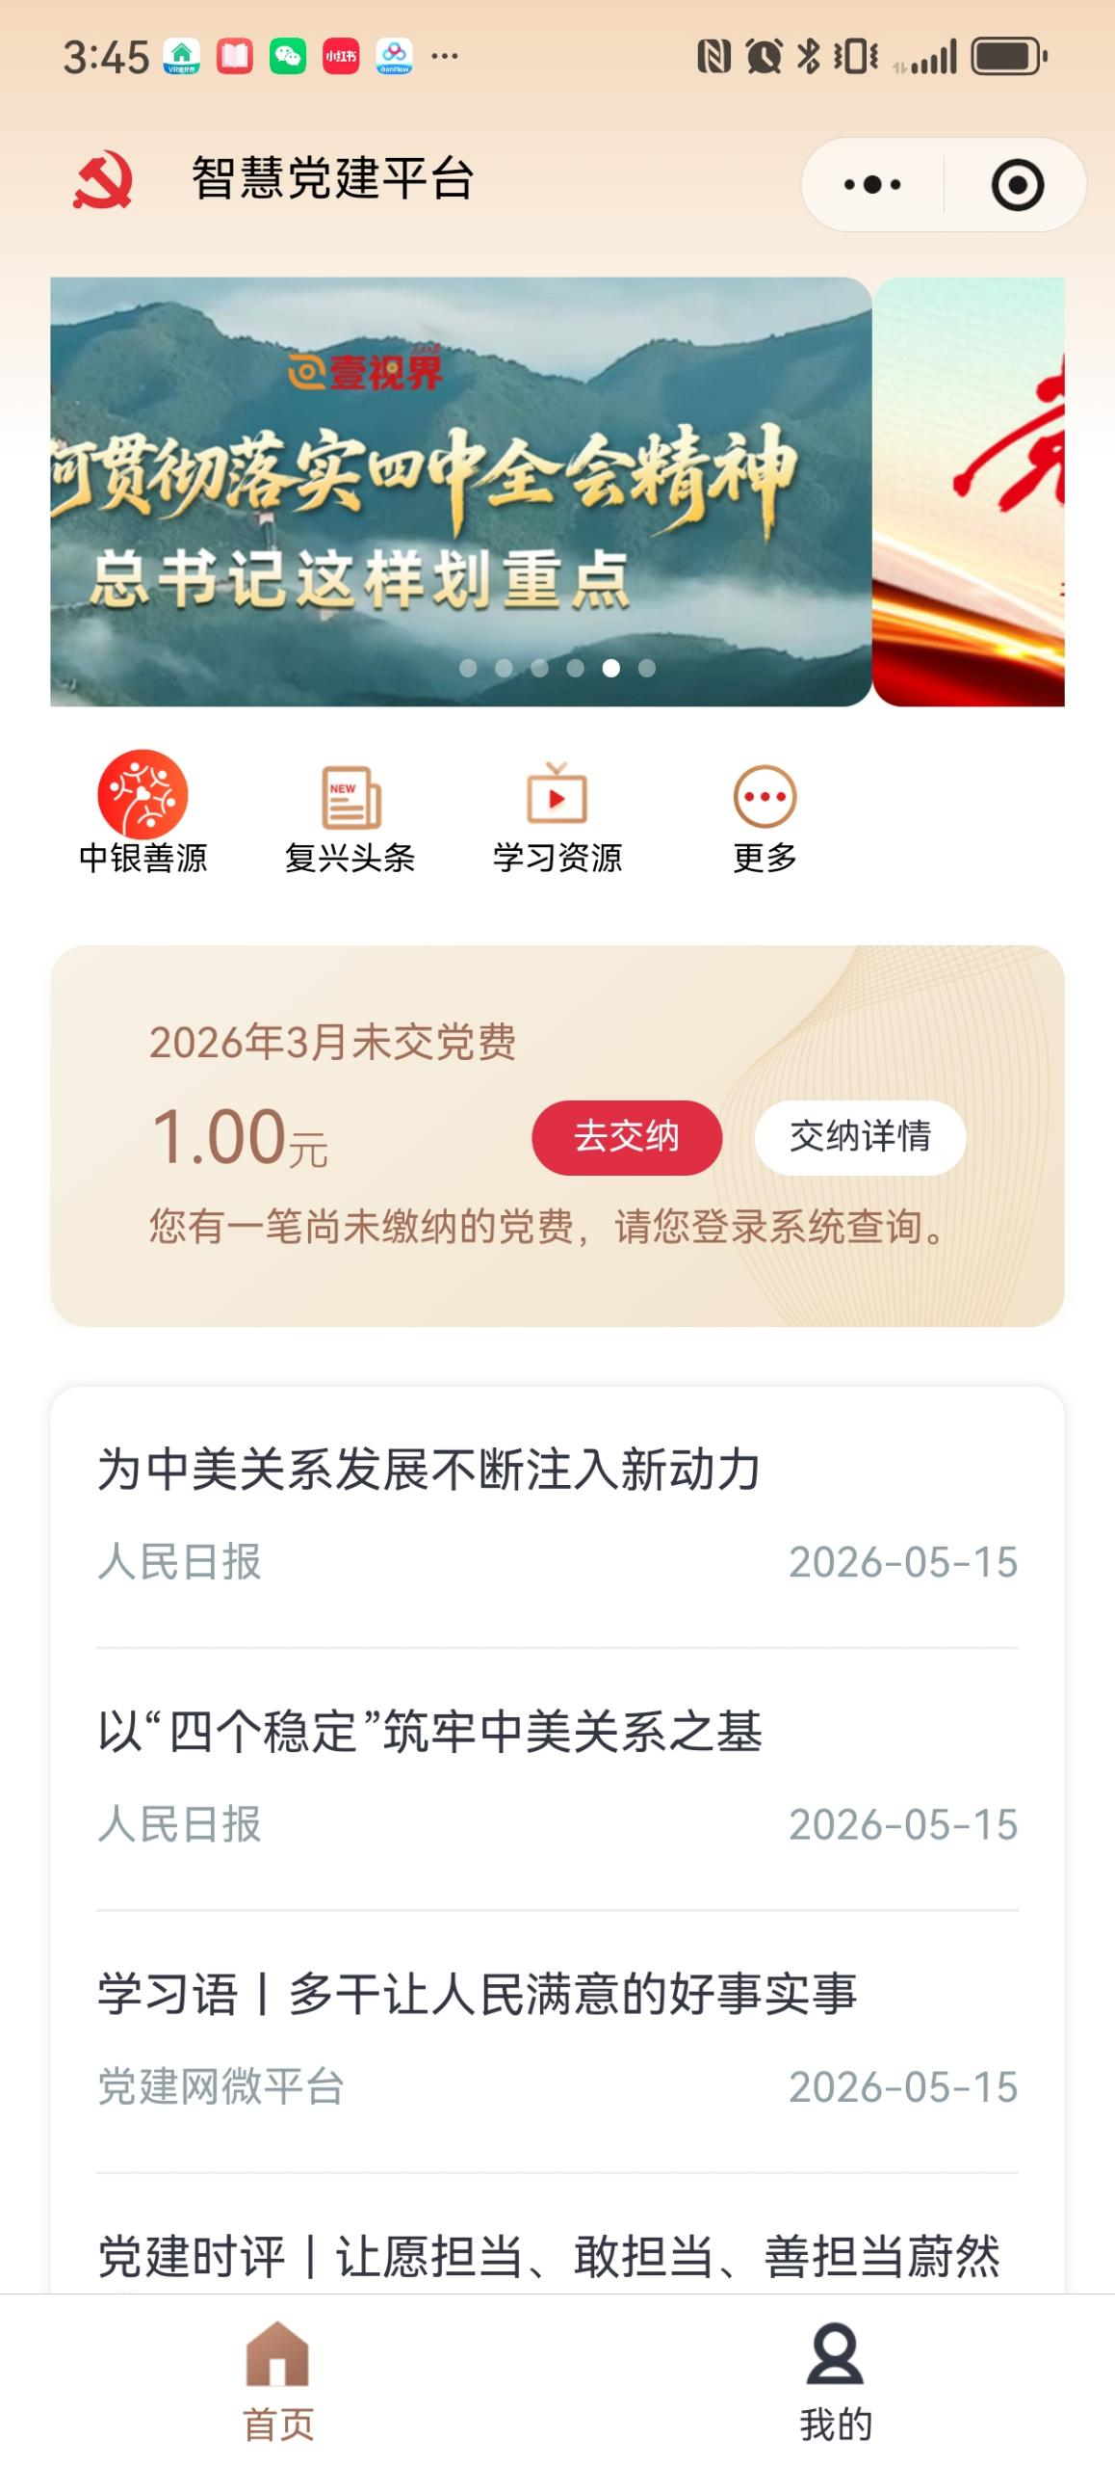
02
如何查看、催交党费？
支部管理员点击首页“我的”，将身份切换为”支部管理员”
回到首页，点“更多”

Slide 7

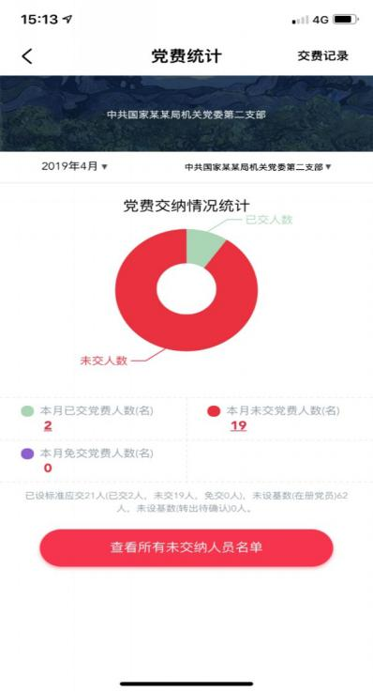
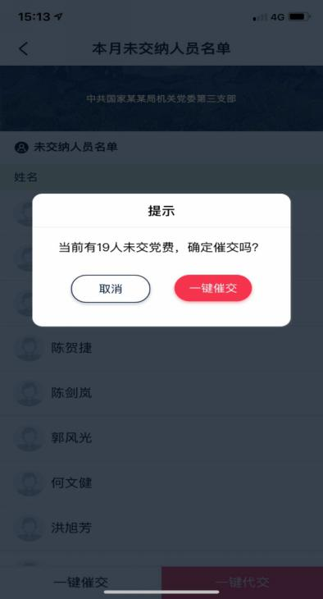
02
如何查看、催交党费？
支部管理员点击“党费统计”，再点击“查看所有未交纳人员名单”，点击“一键催交”

Slide 8
03
  如何代交党费？

Slide 9
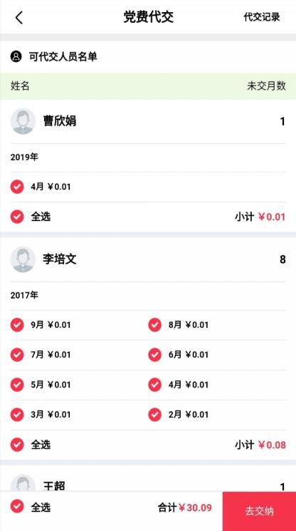
03
如何代交党费？
支部管理员点击“代交党费”，勾选需代交人员及相应月份的金额，再点击“去交纳”

